Slide 1
Barrett 模乘算法： C/C++中整数除法的高效实现
南京大学 鲍辰睿
2024 年 12 月

Slide 2
目录
整数除法是什么
整数除法为何需要优化
整数除法的高效实现
整数除法的优化效果
总结

Slide 3
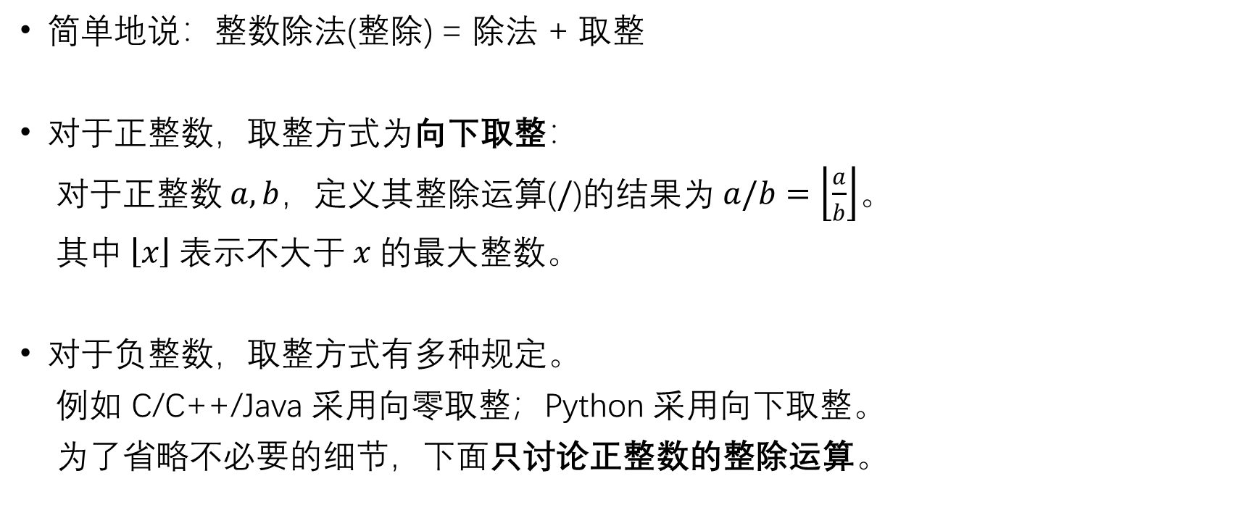
1. 整数除法是什么
简单地说：整数除法(整除) = 除法 + 取整
对于正整数，取整方式为向下取整：
对于正整数$a,b$，定义其整除运算($/$)的结果为$a/b=\left\lfloor \frac{a}{b}\right\rfloor$。
其中$\left\lfloor x\right\rfloor$表示不大于$x$的最大整数。
对于负整数，取整方式有多种规定。
例如 C/C++/Java 采用向零取整；Python 采用向下取整。
为了省略不必要的细节，下面只讨论正整数的整除运算。

Slide 4
2. 整数除法为何需要优化
对 C++ 中几种常用运算的性能进行了测试（运算数为$32$位有符号整型）。
可以看出整除运算的速度尤其慢，耗时为加减法的$20\sim 30$倍。
几种常用运算执行${10}^{8}次$的平均用时/ms

Slide 5
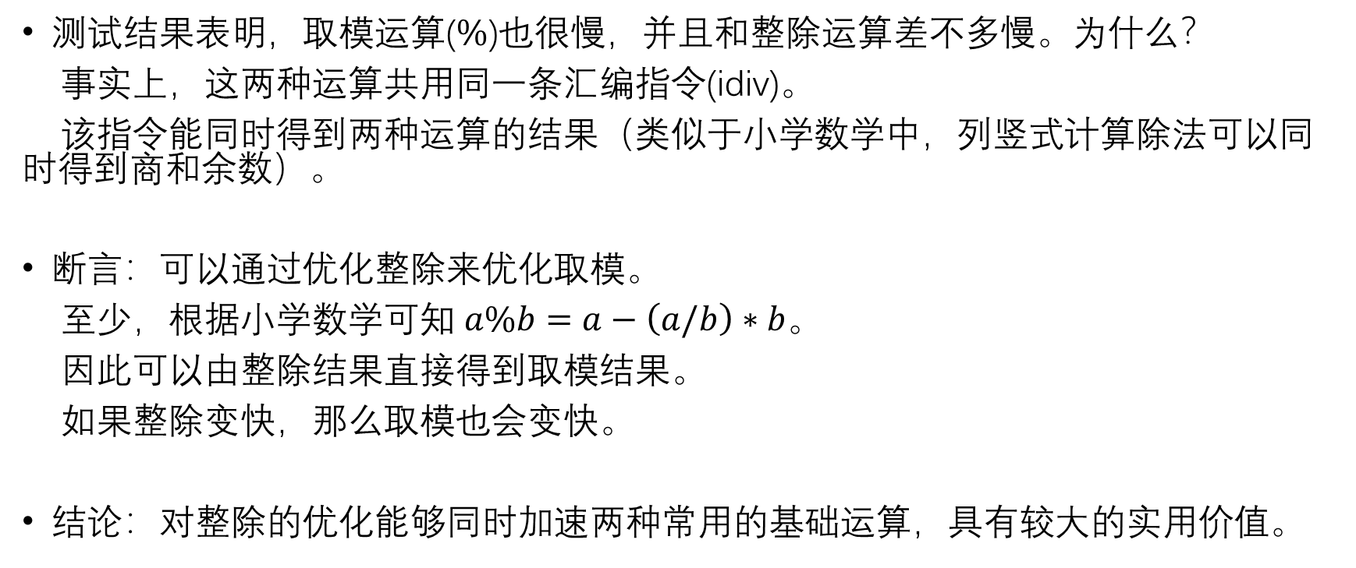
2. 整数除法为何需要优化
测试结果表明，取模运算($\%$)也很慢，并且和整除运算差不多慢。为什么？
事实上，这两种运算共用同一条汇编指令(idiv)。
该指令能同时得到两种运算的结果（类似于小学数学中，列竖式计算除法可以同时得到商和余数）。
断言：可以通过优化整除来优化取模。
至少，根据小学数学可知 $a\%b=a−\left(a/b\right)∗b。$
因此可以由整除结果直接得到取模结果。
如果整除变快，那么取模也会变快。
结论：对整除的优化能够同时加速两种常用的基础运算，具有较大的实用价值。

Slide 6
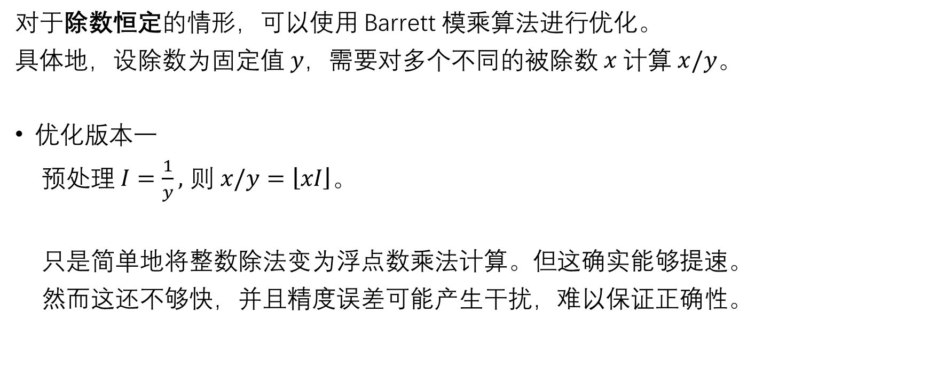
3. 整数除法的高效实现
对于除数恒定的情形，可以使用 Barrett 模乘算法进行优化。
具体地，设除数为固定值$y，需要$对多个不同的被除数$x 计算 x/y$。
优化版本一
预处理$I=\frac{1}{y},$ 则$x/y=\left\lfloor xI\right\rfloor 。$
只是简单地将整数除法变为浮点数乘法计算。但这确实能够提速。
然而这还不够快，并且精度误差可能产生干扰，难以保证正确性。

Slide 7
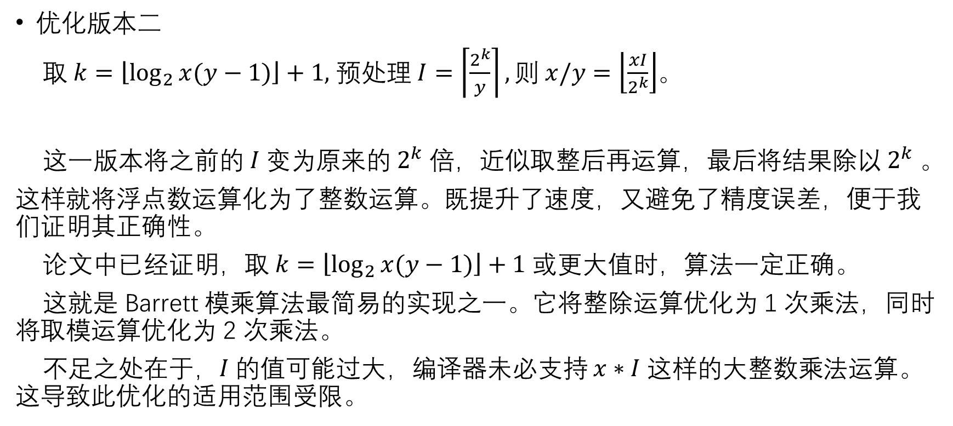
3. 整数除法的高效实现
优化版本二
取$k=\left\lfloor \log_{2}{x(y−1)}\right\rfloor +1,$ 预处理$I=\left\lceil \frac{2^{k}}{y}\right\rceil , 则 x/y=\left\lfloor \frac{xI}{2^{k}}\right\rfloor$。
这一版本将$之前的 I 变为$原来的$2^{k}$倍，近似取整后再运算，最后将结果除以${ 2}^{k} 。$
这样就将浮点数运算化为了整数运算。既提升了速度，又避免了精度误差，便于我们证明其正确性。
论文中已经证明，取$k=\left\lfloor \log_{2}{x(y−1)}\right\rfloor +1$ 或更大值时，算法一定正确。
这就是 Barrett 模乘算法最简易的实现之一。它将整除运算优化为 1 次乘法，同时将取模运算优化为 2 次乘法。
不足之处在于，$I$的值可能过大，编译器未必支持$x∗I$这样的大整数乘法运算。这导致此优化的适用范围受限。

Slide 8
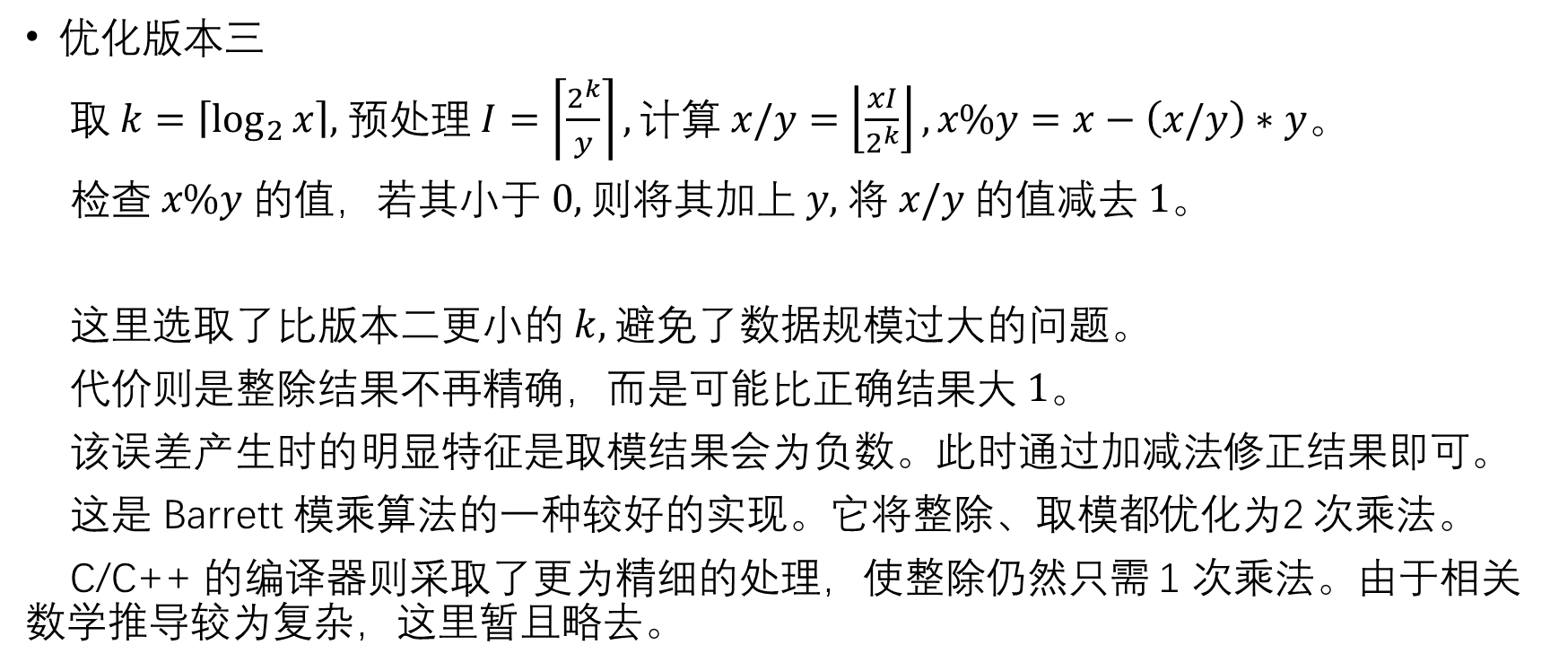
3. 整数除法的高效实现
优化版本三
取$k=\left\lceil \log_{2}{x}\right\rceil ,$预处理$I=\left\lceil \frac{2^{k}}{y}\right\rceil , 计算 x/y=\left\lfloor \frac{xI}{2^{k}}\right\rfloor ,x\%y=x−\left(x/y\right)∗y$。
检查$x\%y 的$值，若其小于$0,$则将其加上$y,$将$x/y$的值减去$1。$
这里选取了比版本二更小的$k,$ 避免了数据规模过大的问题。
代价则是整除结果不再精确，而是可能比正确结果大$1$。
该误差产生时的明显特征是取模结果会为负数。此时通过加减法修正结果即可。
这是 Barrett 模乘算法的一种较好的实现。它将整除、取模都优化为2 次乘法。
C/C++ 的编译器则采取了更为精细的处理，使整除仍然只需 1 次乘法。由于相关数学推导较为复杂，这里暂且略去。

Slide 9
4. 整数除法的优化效果
测试结果如下表所示。运算数为$32$位无符号整型，且保证优化版本二能够正常使用。
不同实现方式下执行${10}^{8}次整除$的平均用时/ms

Slide 10
5. 总结
在编程语言的各种基础运算中，整除、取模运算的开销尤其高昂。
作为注重性能的语言，C 和 C++ 内置了编译优化，基于 Barrett 模乘算法，将除数为常量的除法转化为乘法来计算，使其速度得到大幅提升。
对于编码者而言，Barrett 模乘算法原理简单、代码难度低，必要时可以手动实现，是一种性价比高、值得学习了解的技术。

Slide 11
谢谢观看

